Slide 1

ПРАВИЛА ПРИЁМА ДЕТЕЙ
В 1 КЛАСС

Slide 2

Документы, регламентирующие
приём в 1 класс:
Конституция РФ
273-ФЗ «Об образовании в Российской Федерации»
Приказ МО и Н РФ от 02.09.2020г №458
«Об утверждении Порядка приёма граждан на обучение»
Приказ «О закреплении общеобразовательных учреждений за территориями АМР»
Устав общеобразовательного учреждения
Локальные акты общеобразовательного учреждения, регламентирующие правила приёма

Slide 3

В первый класс принимают детей,
которым на 1 сентября текущего года исполнилось 6,5 лет,
но не позже достижения детьми возраста 8 лет.
Прием детей в более раннем или более позднем возрасте
осуществляется на основании заявления родителей
(законных представителей) при наличии разрешения учредителя (за более подробной информацией необходимо обратиться по телефону Управления образования: 45-16-31)

Slide 4

Приём включает 3 процедуры:
Подача электронного заявления через Портал государственных и муниципальных услуг Республики Татарстан (uslugi.tatarstan.ru) и заявления на бумажном носителе родителей (законных представителей) детей.
Предоставление копии документов в общеобразовательное учреждение.
Принятие решения о зачислении ребенка в 1 класс или об отказе о зачислении в школу.

Slide 5
Способы подачи заявления
Лично,
через оператора почтовой связи,
- на электронную почту образовательного
учреждения,
через портал государственных и муниципальных услуг

Slide 6


Приём заявлений в ОУ
С 1 апреля по 30 июня для детей:
имеющих преимущественное право;
проживающих на закрепленной территории
С 6 июля по 5 сентября для детей:
- не проживающих на закрепленной территории

Slide 7
График приёма в ОУ
1 апреля с 9:00 до 15:00
В будние дни с 8:00 до 16:00

Slide 8
Документы для приема детей, проживающих на закрепленной территории
- заявление (бланк на сайте школы),
паспорт одного из родителей (оригинал + копия),
свидетельство о рождении ребенка (оригинал + копия),
свидетельство о регистрации ребёнка по месту жительства или пребывания (оригинал +копия).

Slide 9
Документы для приема детей, чьи братья и/или сестры являются учащимися школы
- заявление (бланк на сайте школы),
паспорт одного из родителей (оригинал + копия),
свидетельство о рождении ребёнка – будущего первоклассника (оригинал + копия),
свидетельство о рождении ребёнка – учащегося школы (оригинал + копия),
- свидетельство о регистрации по месту жительства или
пребывания ребёнка - будущего первоклассника
(оригинал + копия),
свидетельство о регистрации по месту жительства или
пребывания ребёнка – учащегося школы
(оригинал + копия),
справка с места учёбы ребенка – учащегося школы
(оригинал).

Slide 10
Принятие решения
о зачислении ребёнка в 1 класс
1 ЭТАП
Зачисление оформляется приказом образовательного учреждения в течение 3 рабочих дней после завершения приёма заявлений
(с 1 по 5 июля)
2 ЭТАП
Зачисление оформляется приказом образовательного учреждения в течение
5 рабочих дней после подачи заявления и пакета документов

Slide 11

Льготные категории граждан,
имеющих право на первоочередное зачисление в 1 класс при наличии свободных мест
- Дети военнослужащих
(ст. 19 Федерального закона от 27.05.1998 № 76-ФЗ «О статусе военнослужащих»).
-Дети сотрудников полиции
(ст. 46 Федерального закона от 07.02.2011 № 3-ФЗ «О полиции»).
-Дети сотрудников УФСИН, федеральной противопожарной Государственной службы, органов по контролю за оборотом наркотических средств и психотропных веществ и таможенных органов РФ (№ 283-ФЗ от 21.12.2012 «О социальных гарантиях сотрудникам некоторых федеральных органов исполнительной власти») .
-Дети-инвалиды.
-Дети одиноких матерей.
-Дети из многодетных семей.

Slide 12
Как подать заявление в школу через портал Госуслуг РТ uslugi.tatarstan.ru

Slide 13
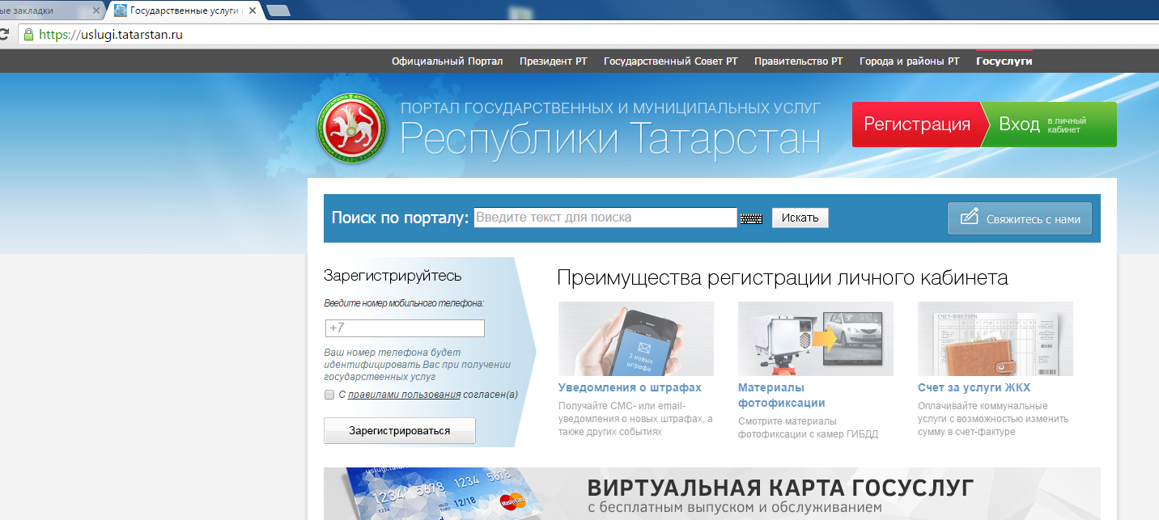
Если Вы не зарегистрированы на портале, то пройдите процедуру регистрации

Slide 14
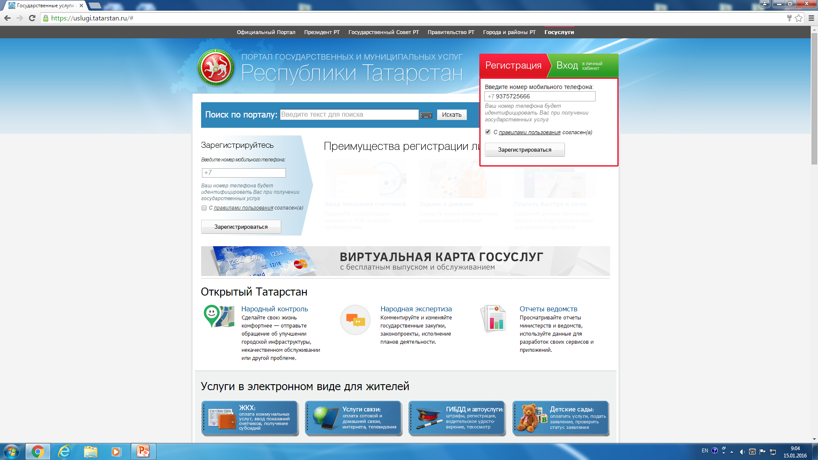
Вводим номер телефона

Slide 15
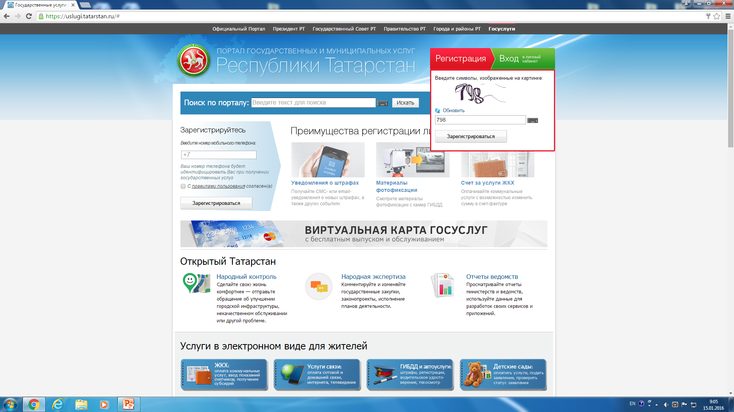

Slide 16
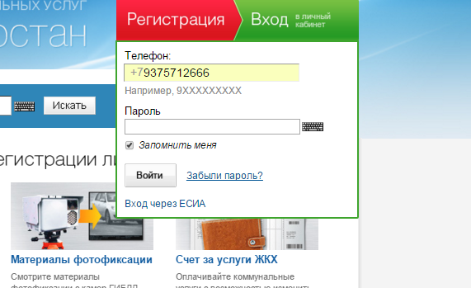
Вводим пароль, который пришел по СМС

Slide 17
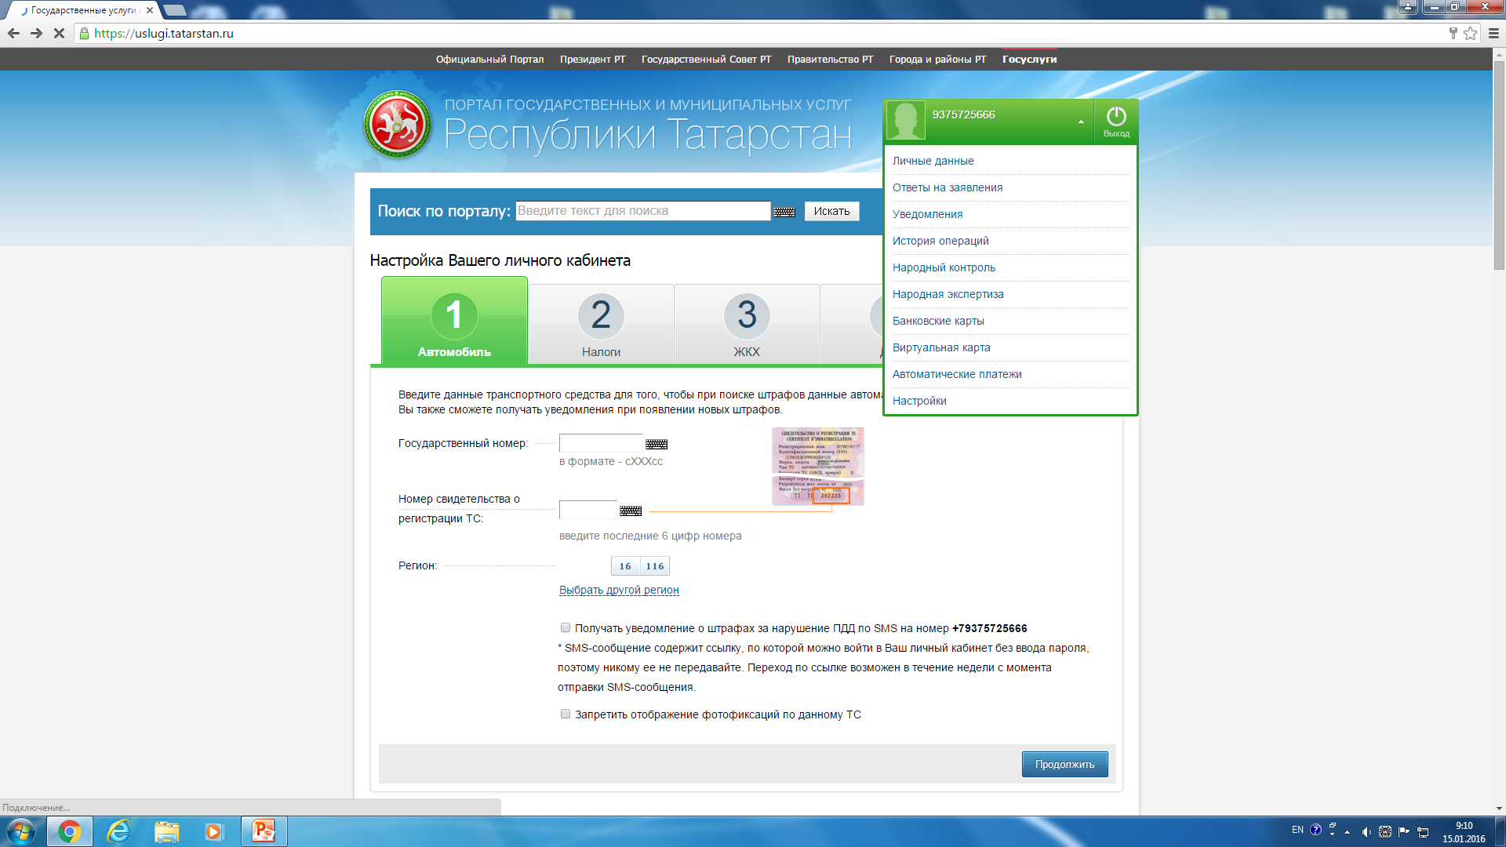
Заполняем личные данные

Slide 18
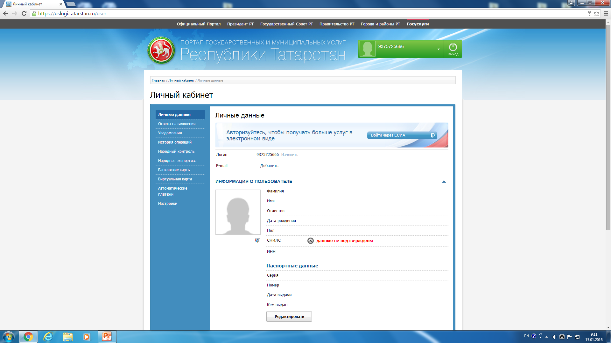

Slide 19
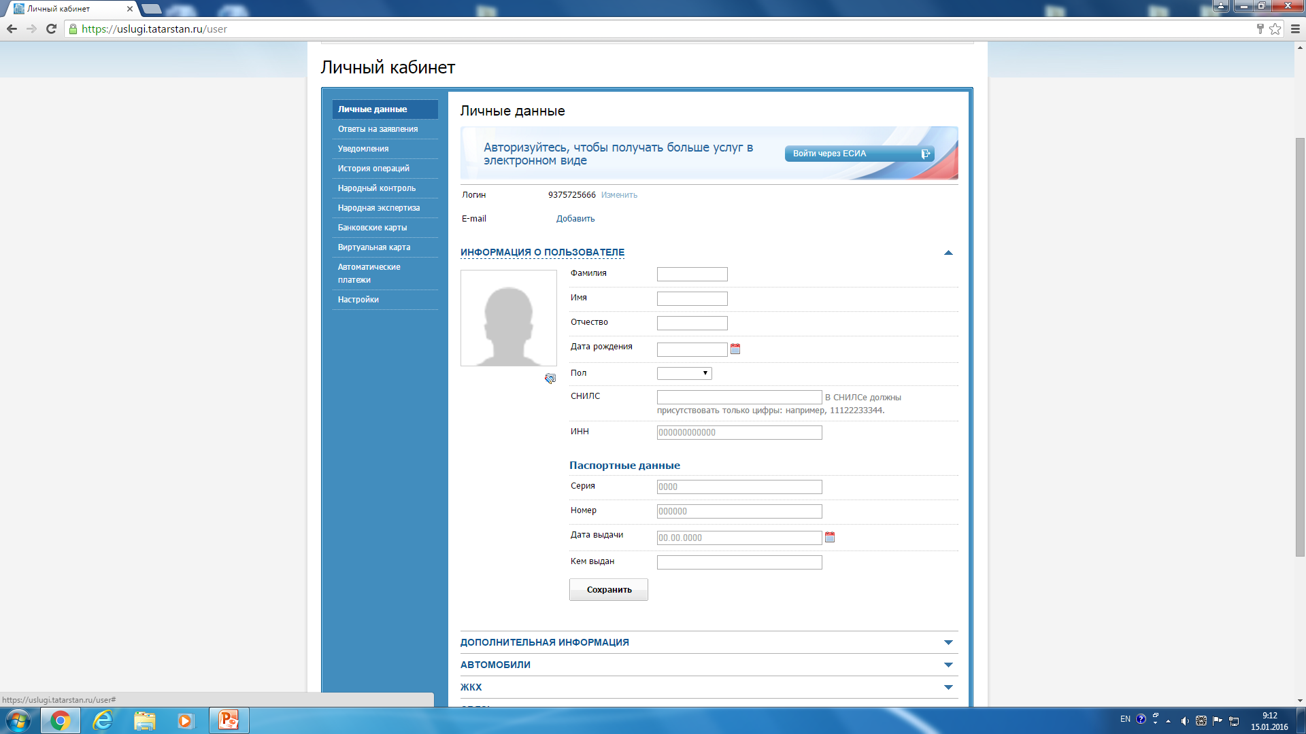

Slide 20
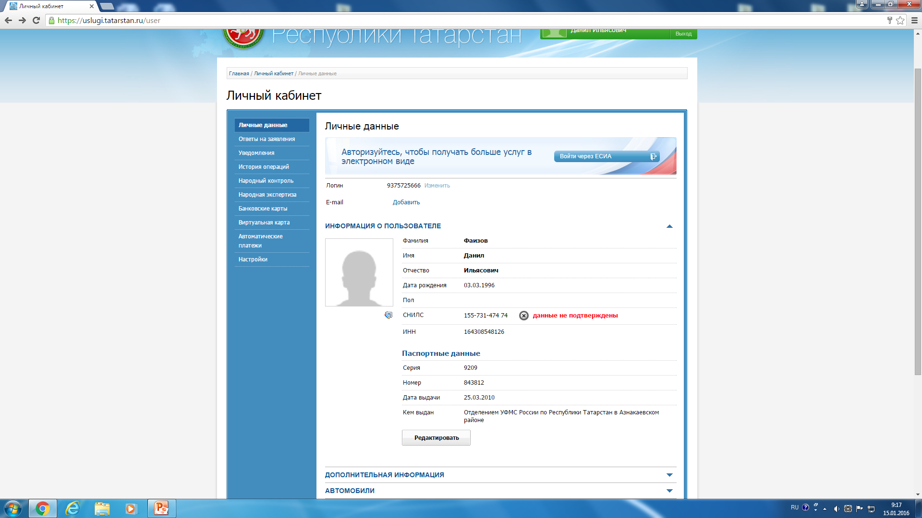
Выполняете вход через ЕСИА

Slide 21
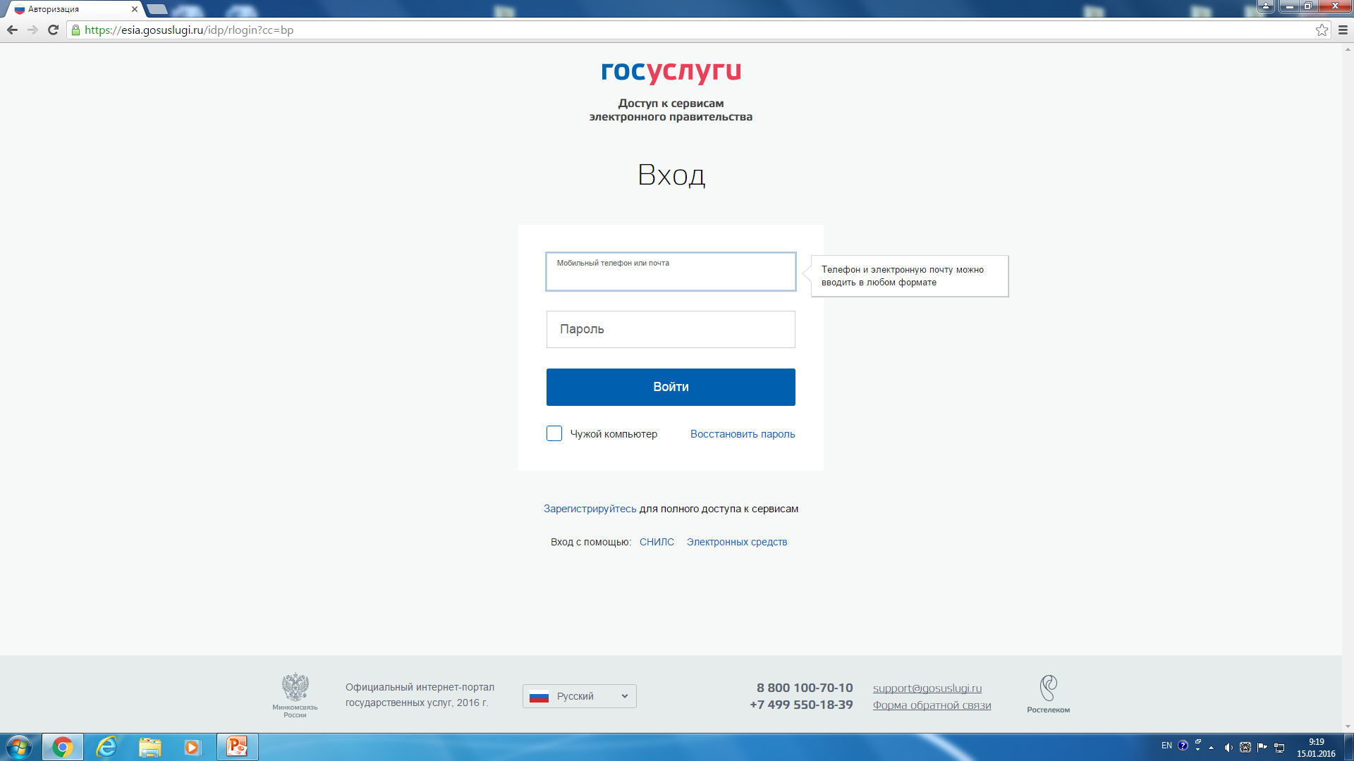
Регистрируемся в ЕСИА, если нет ранее созданной учетной записи

Slide 22
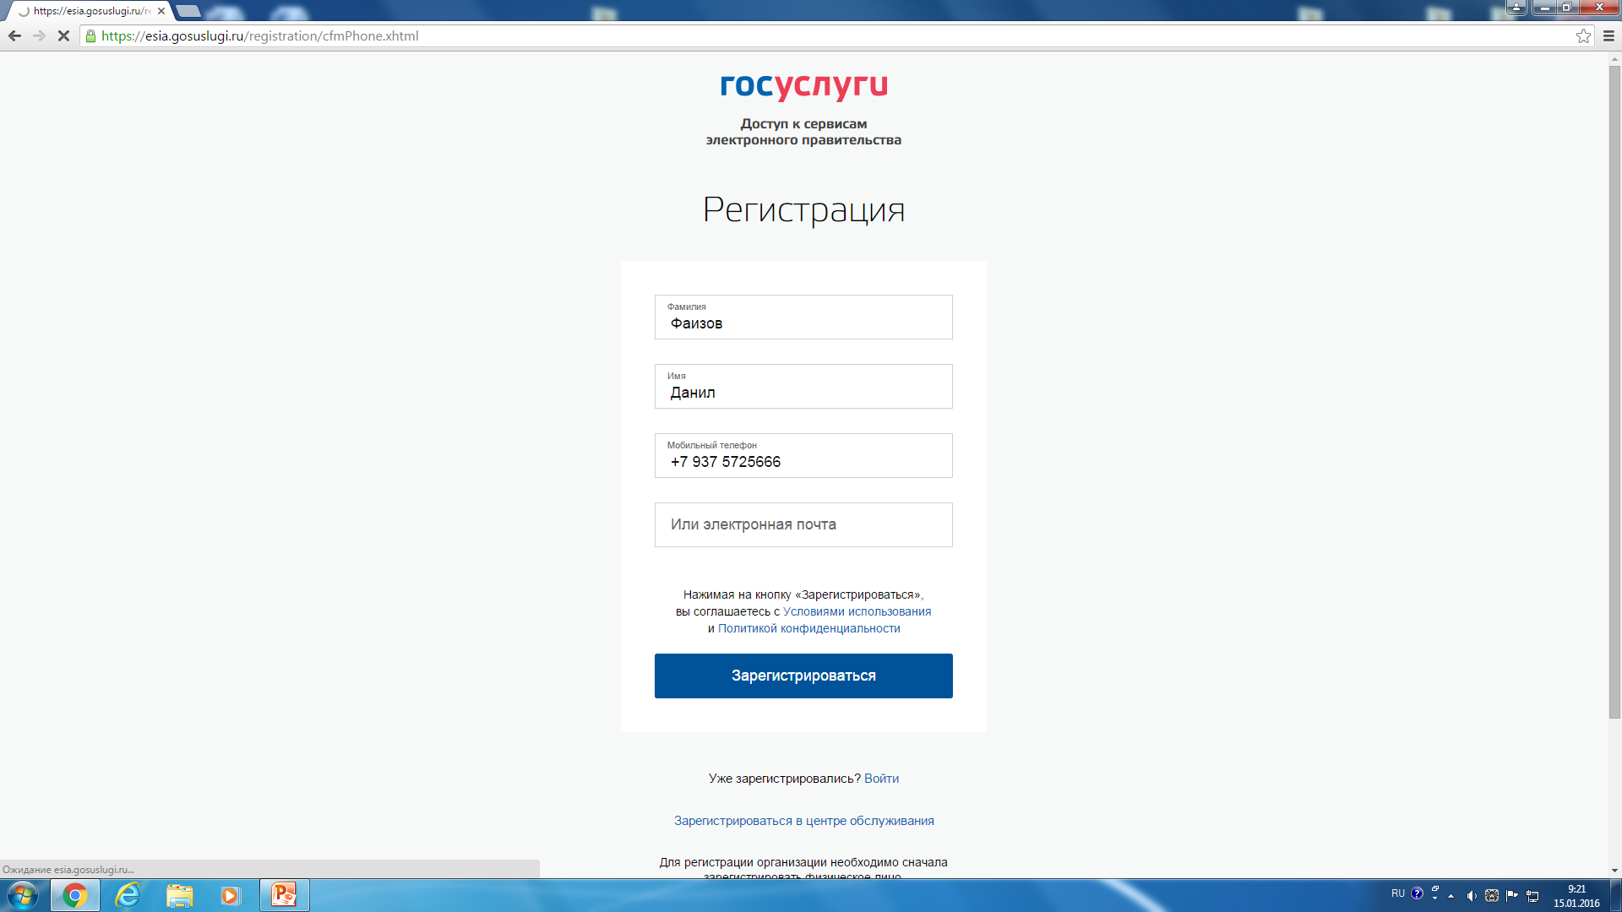

Slide 23
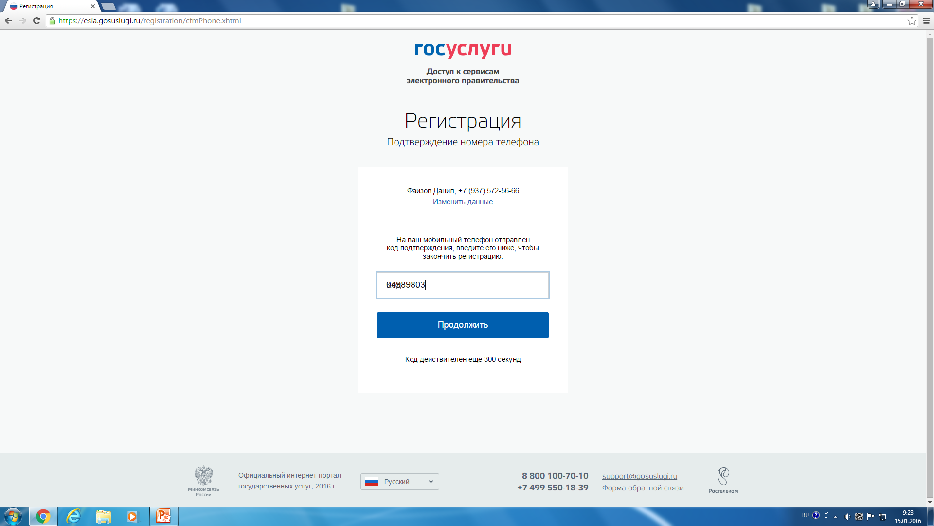
Придет код на телефон

Slide 24
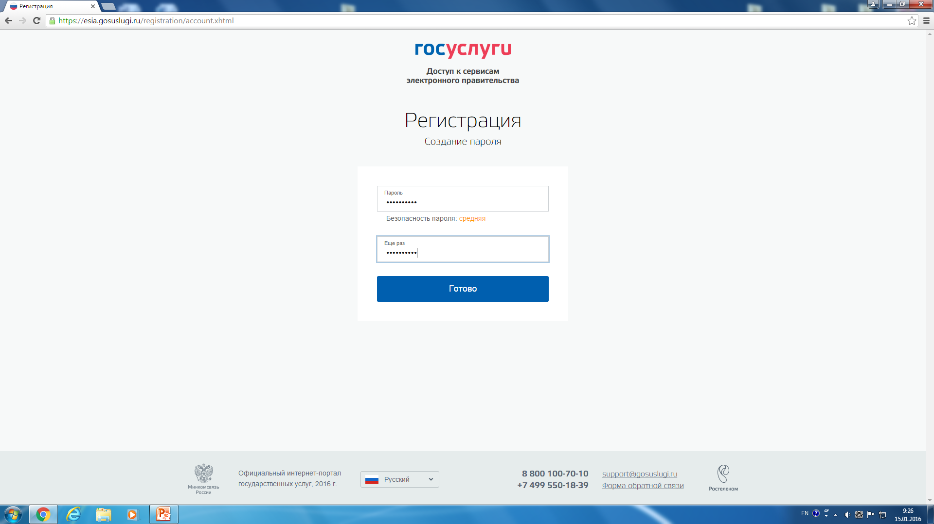
Придумываем пароль и запоминаем

Slide 25
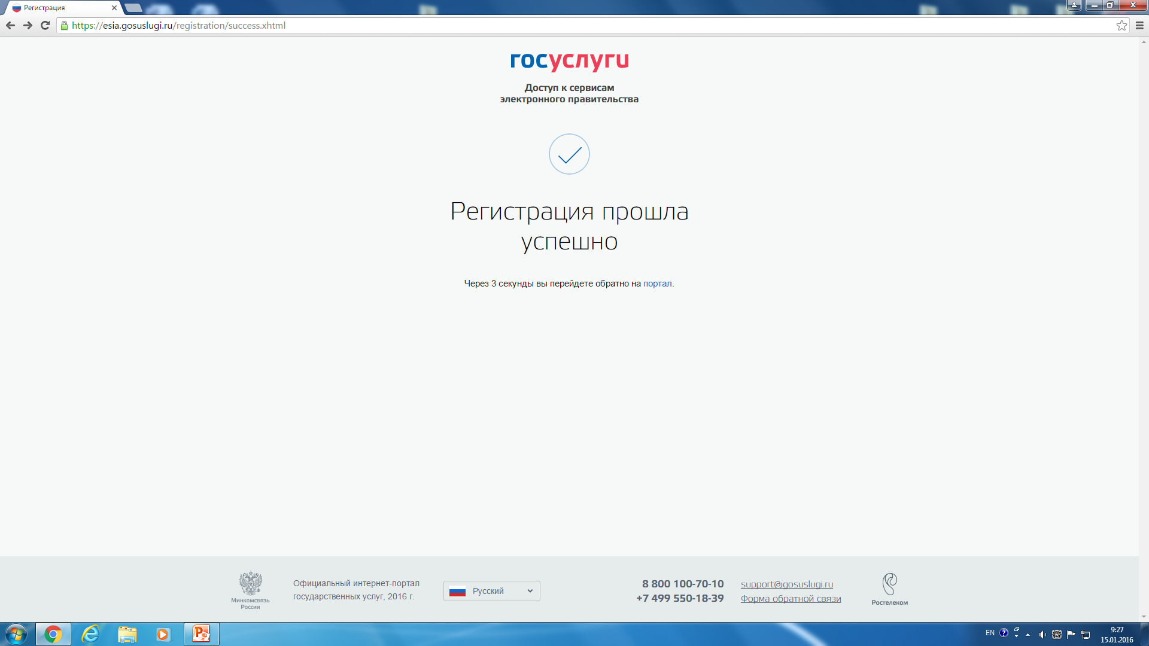

Slide 26
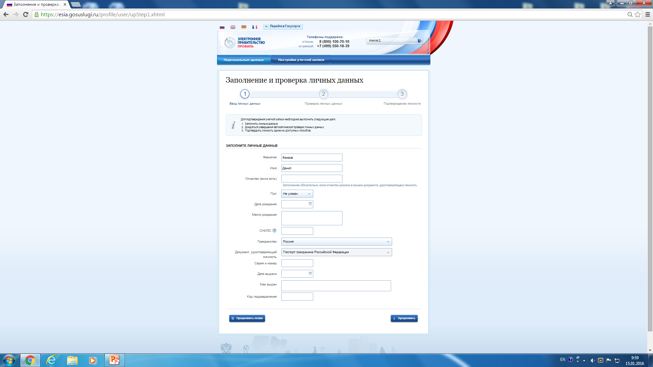

Slide 27
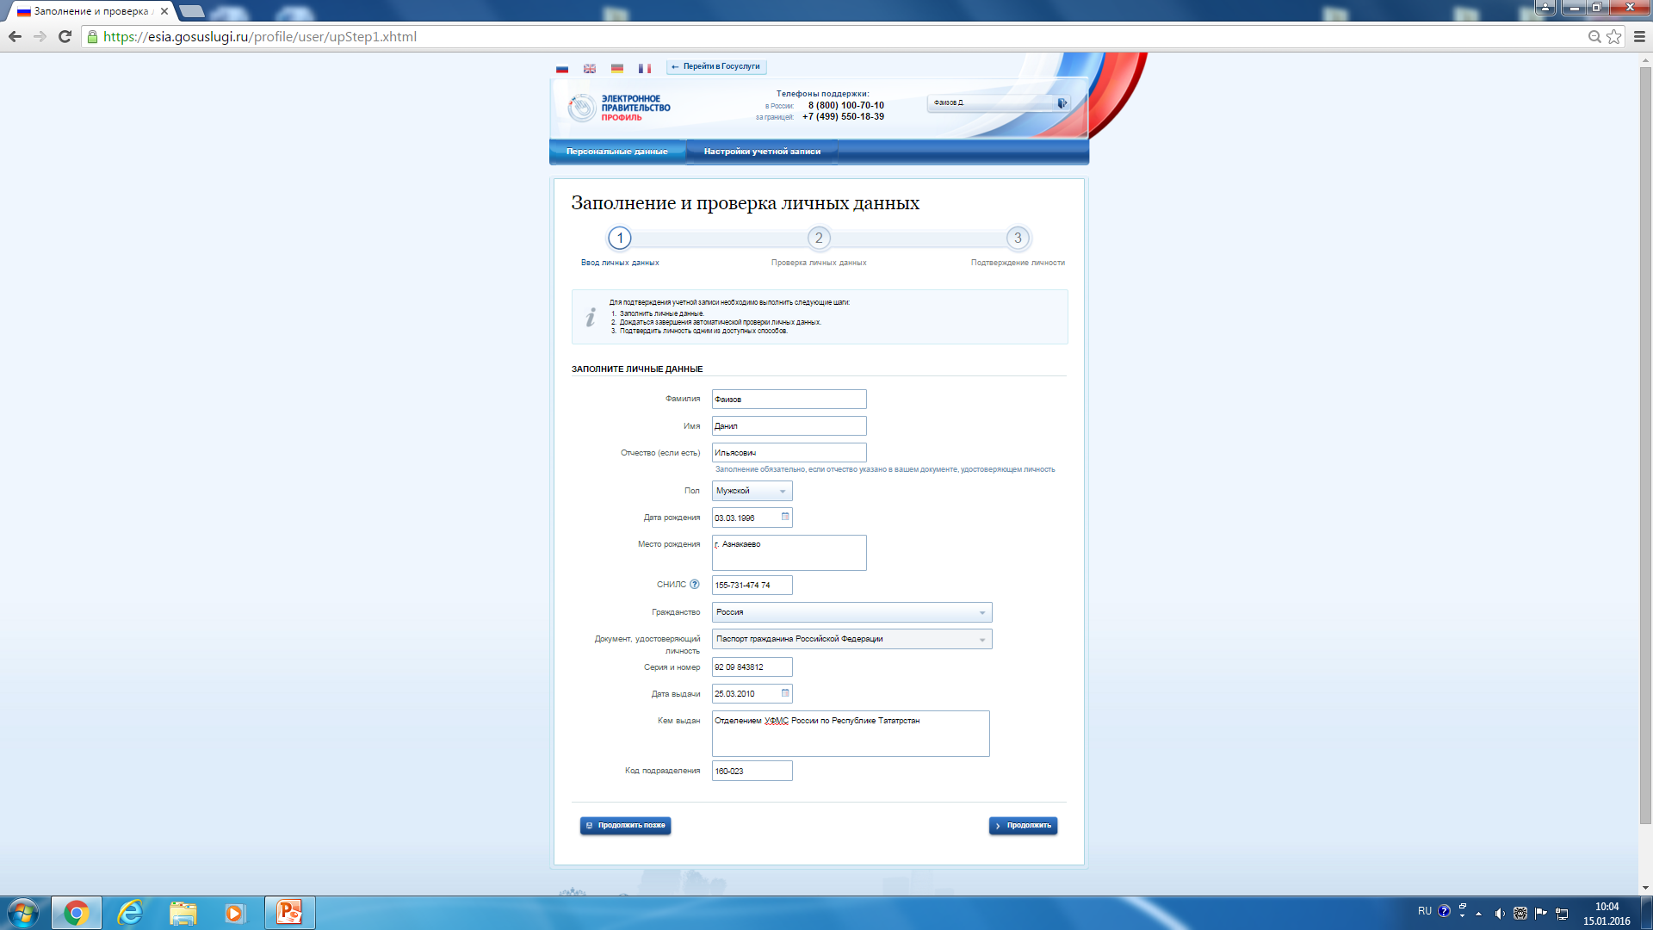

Slide 28
Внимание!
Учетная запись ЕСИА должна быть подтверждена!
Способы подтверждения описаны в личном кабинете

Slide 29
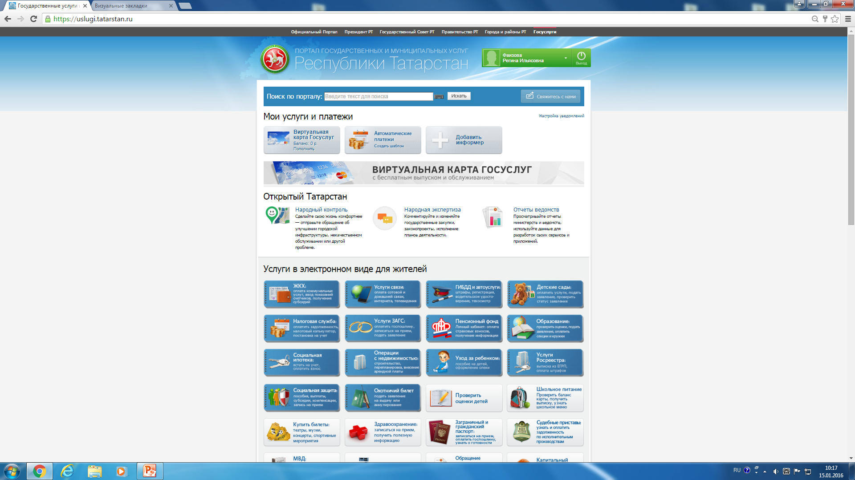
Выбираем раздел “Образование”

Slide 30
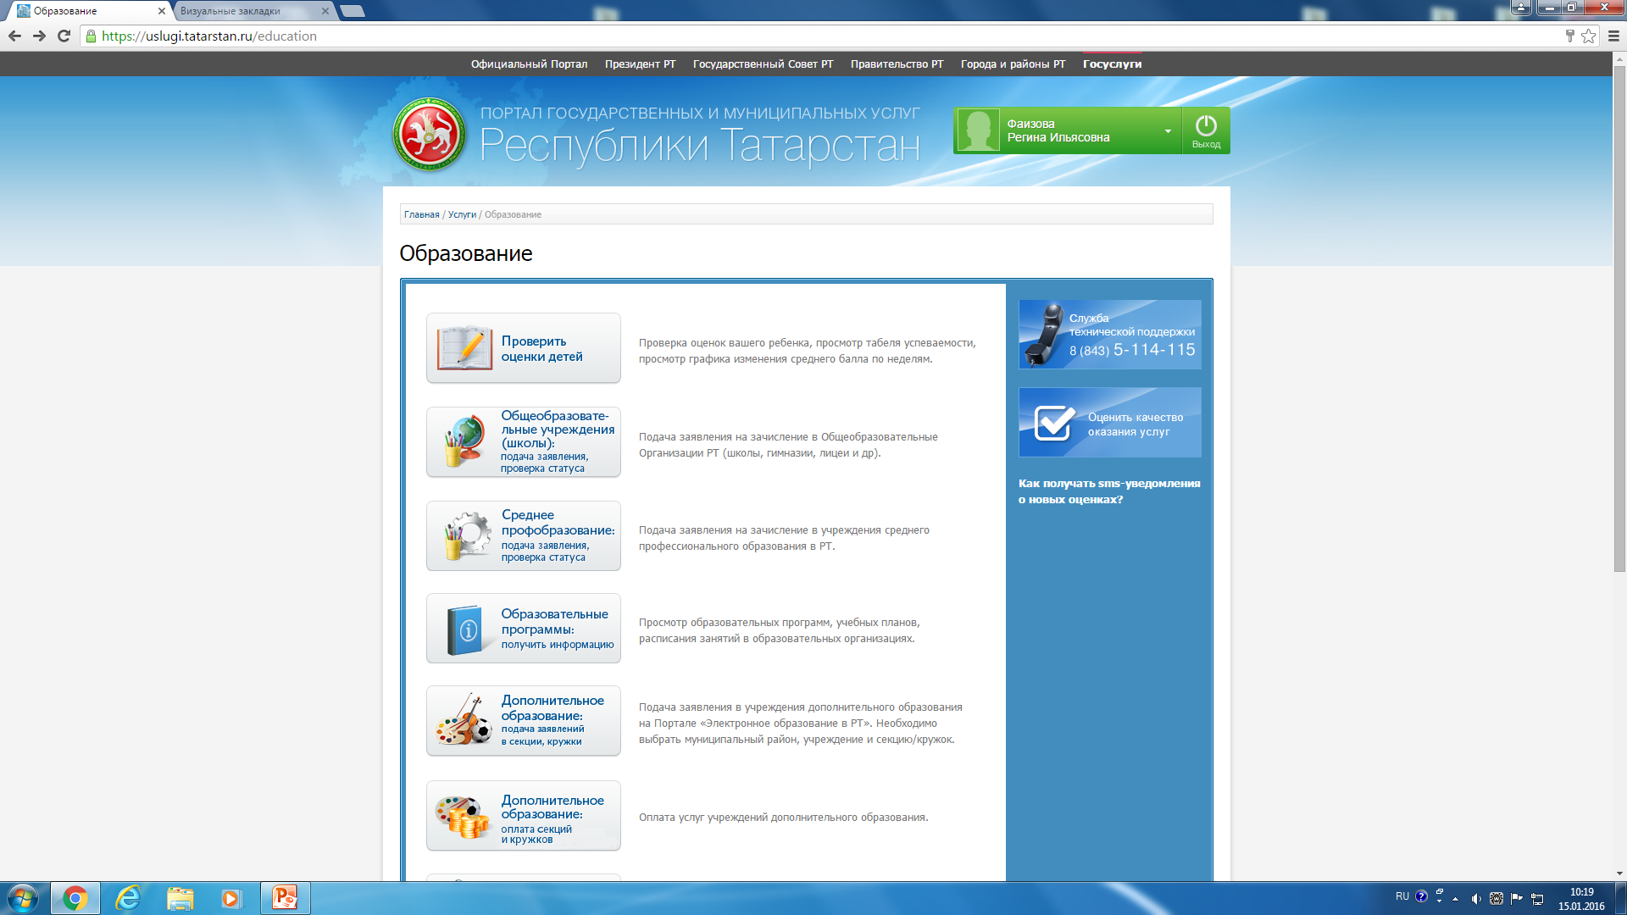

Slide 31
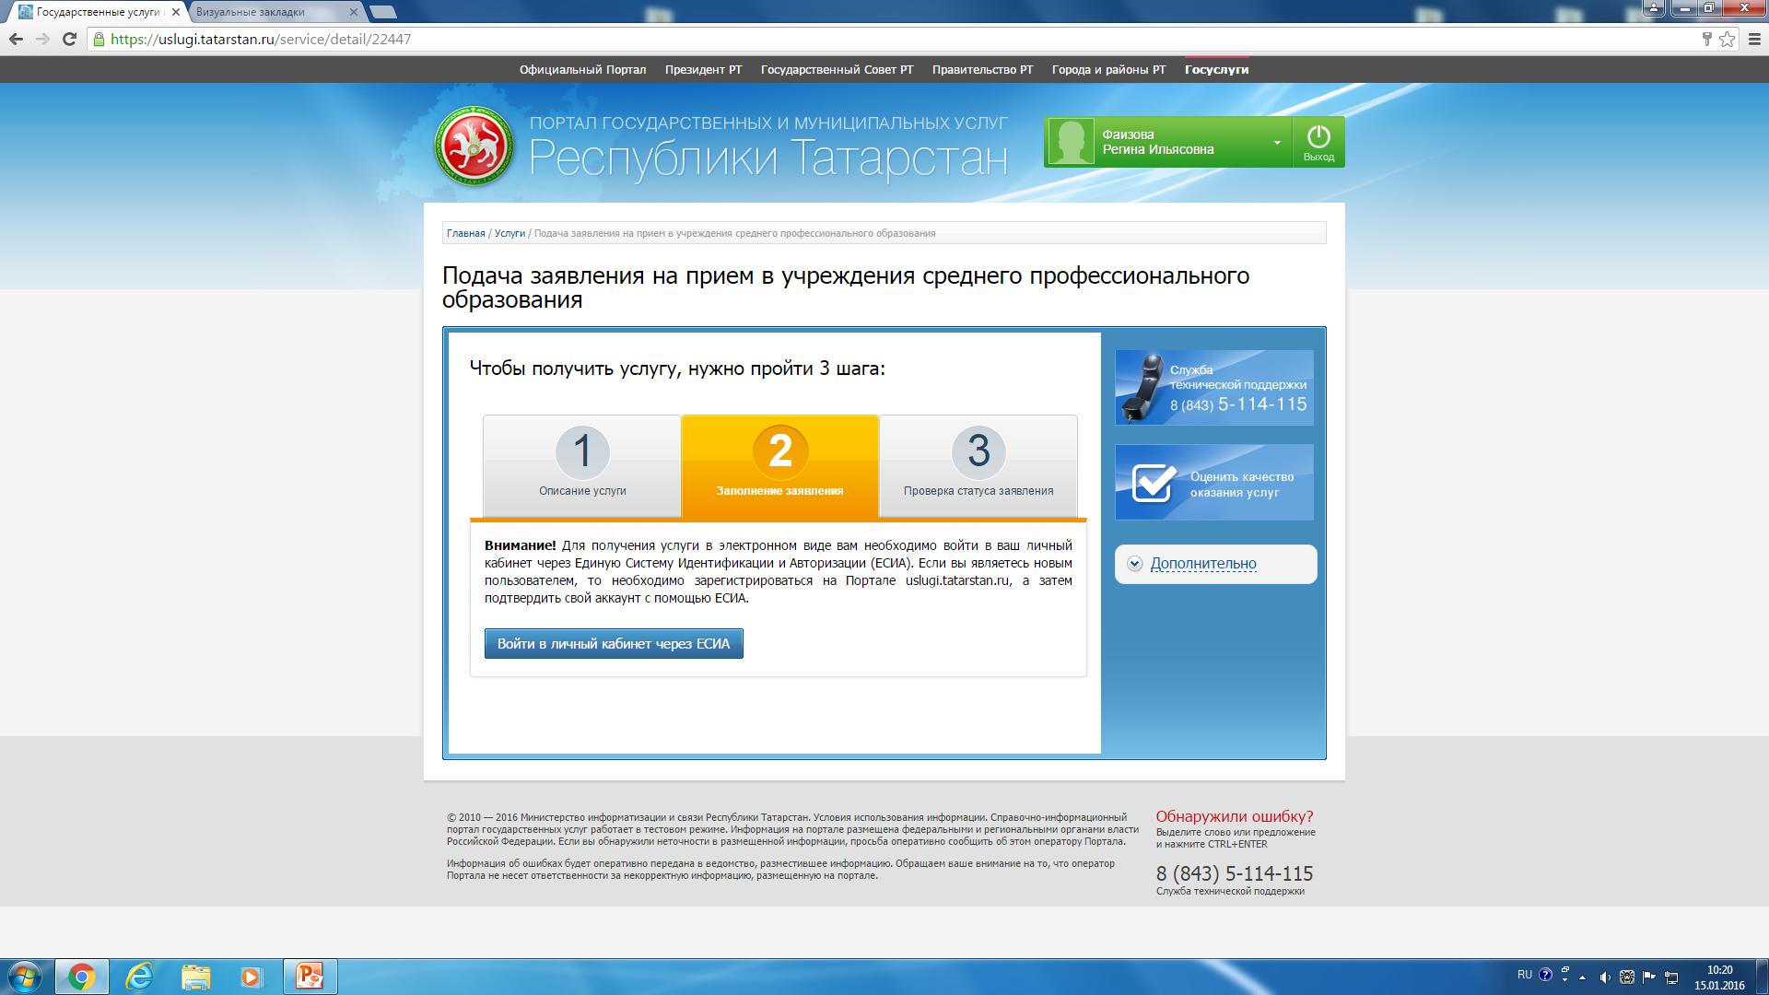

Slide 32
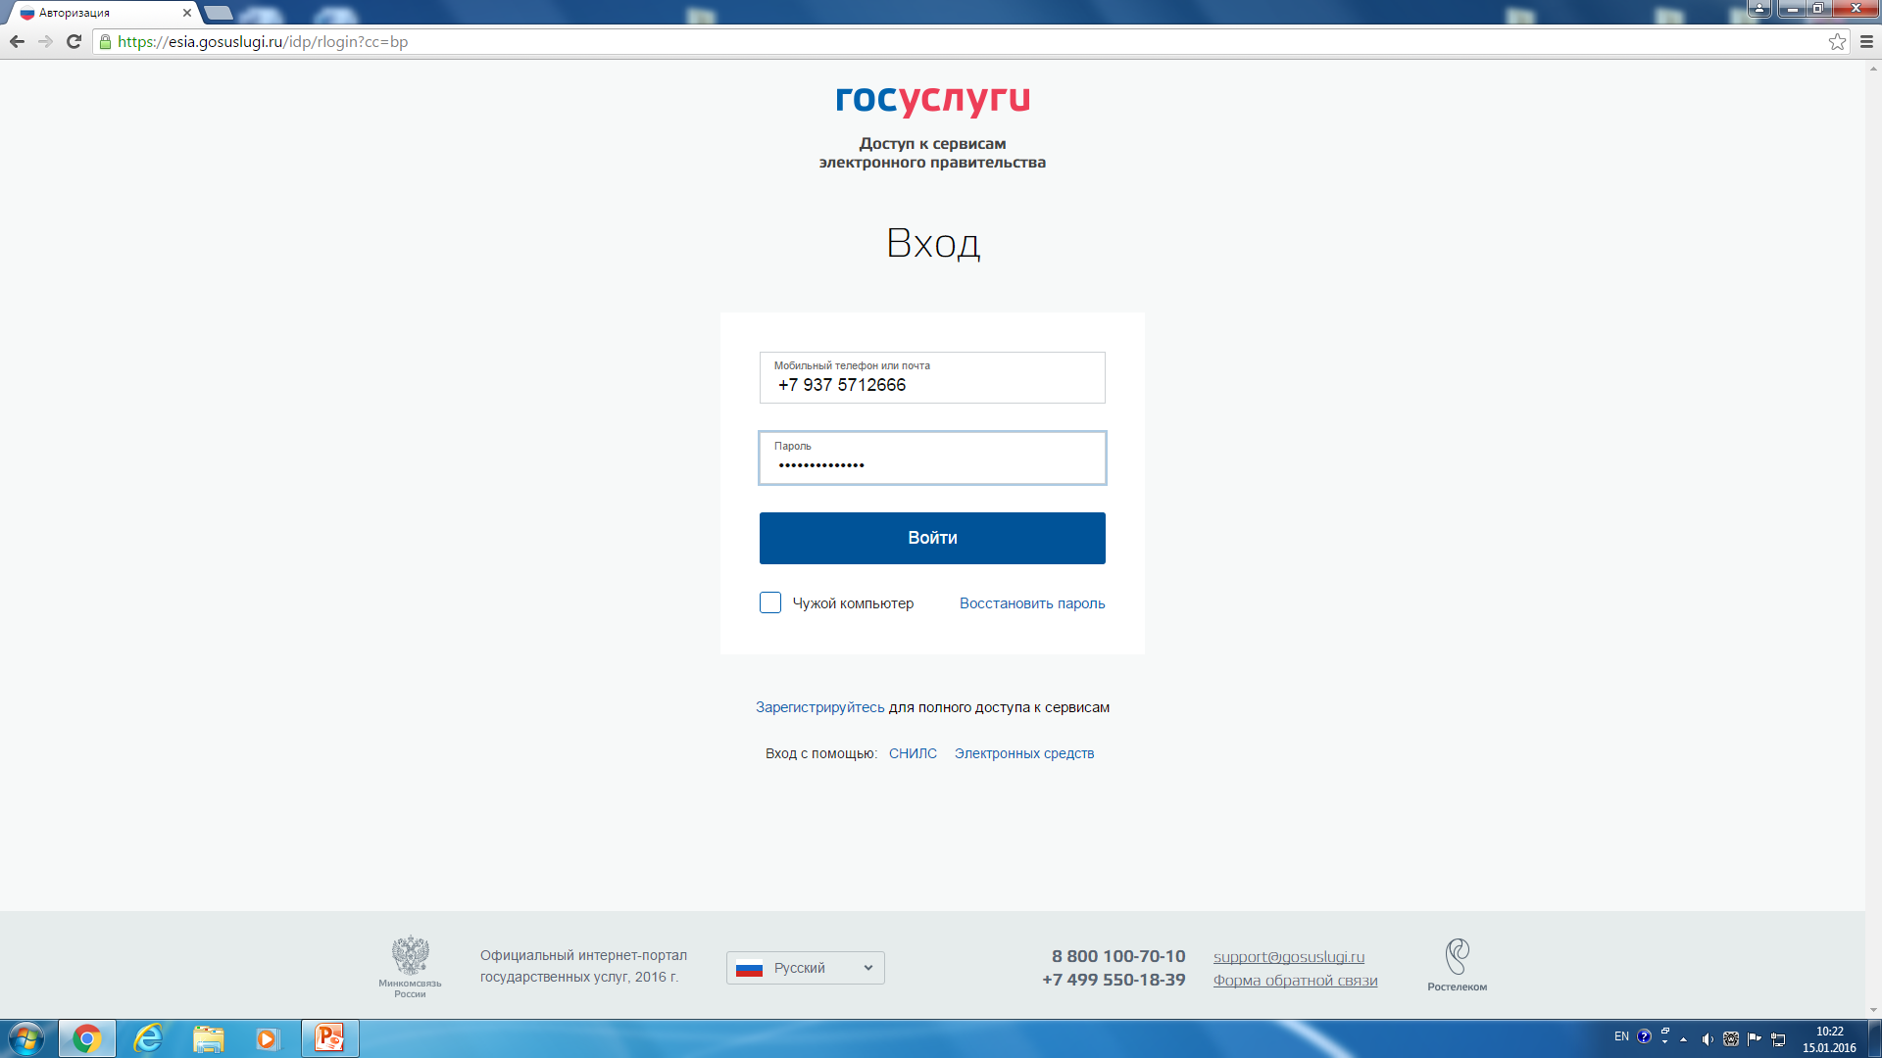

Slide 33
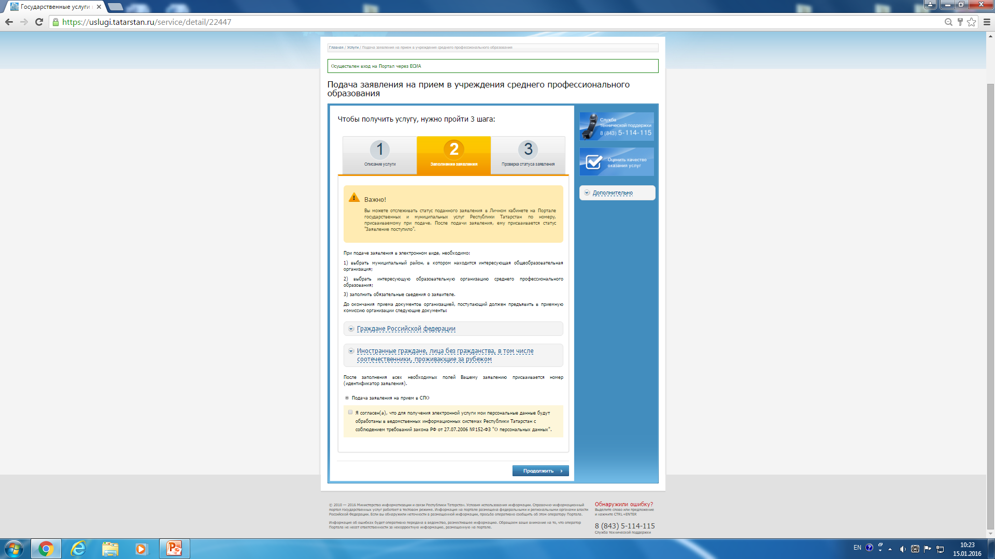

Slide 34
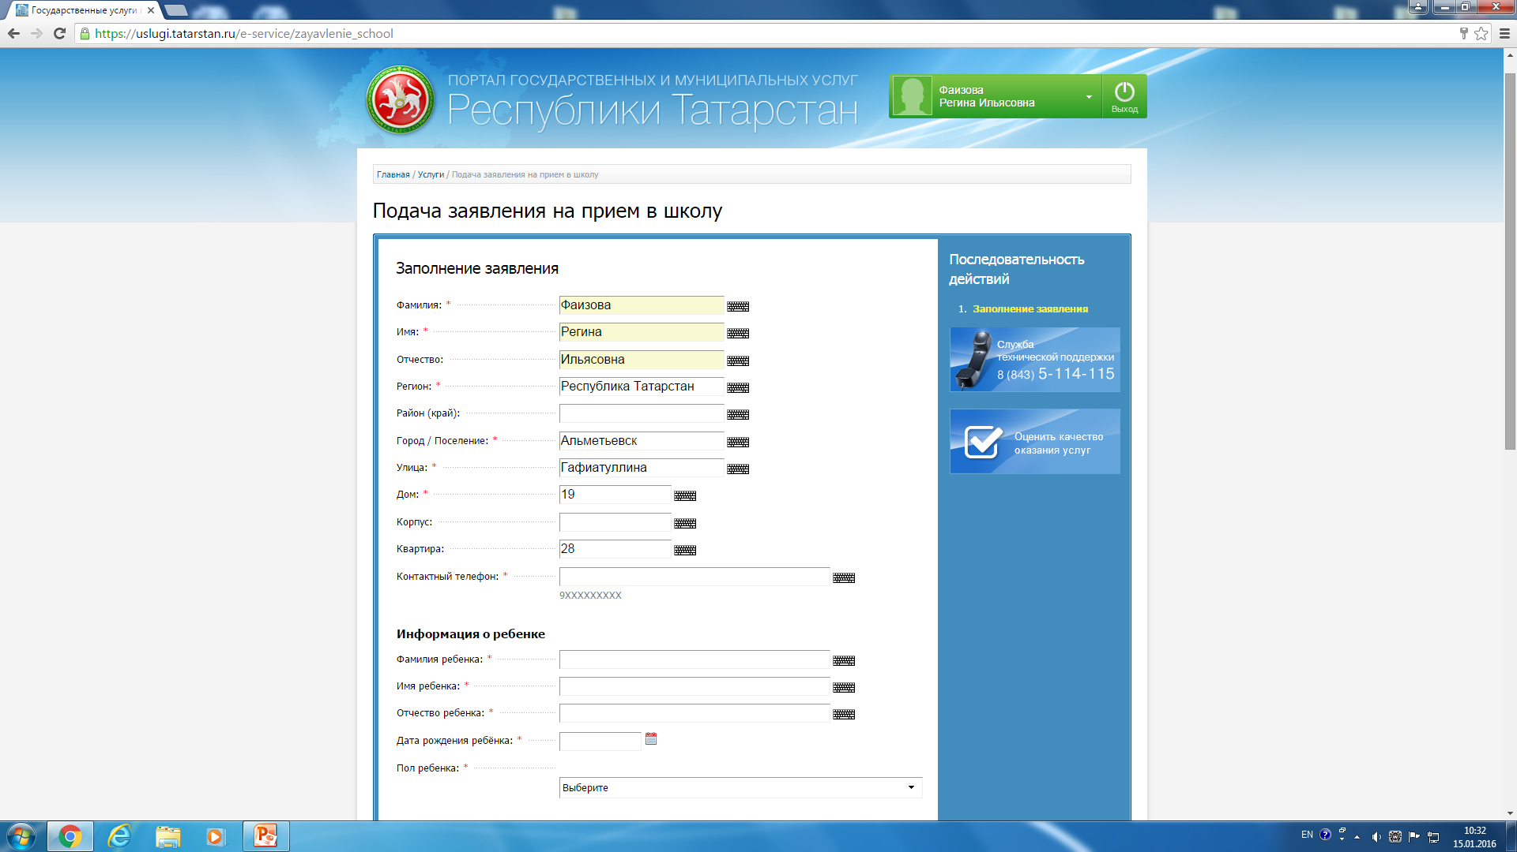

Slide 35
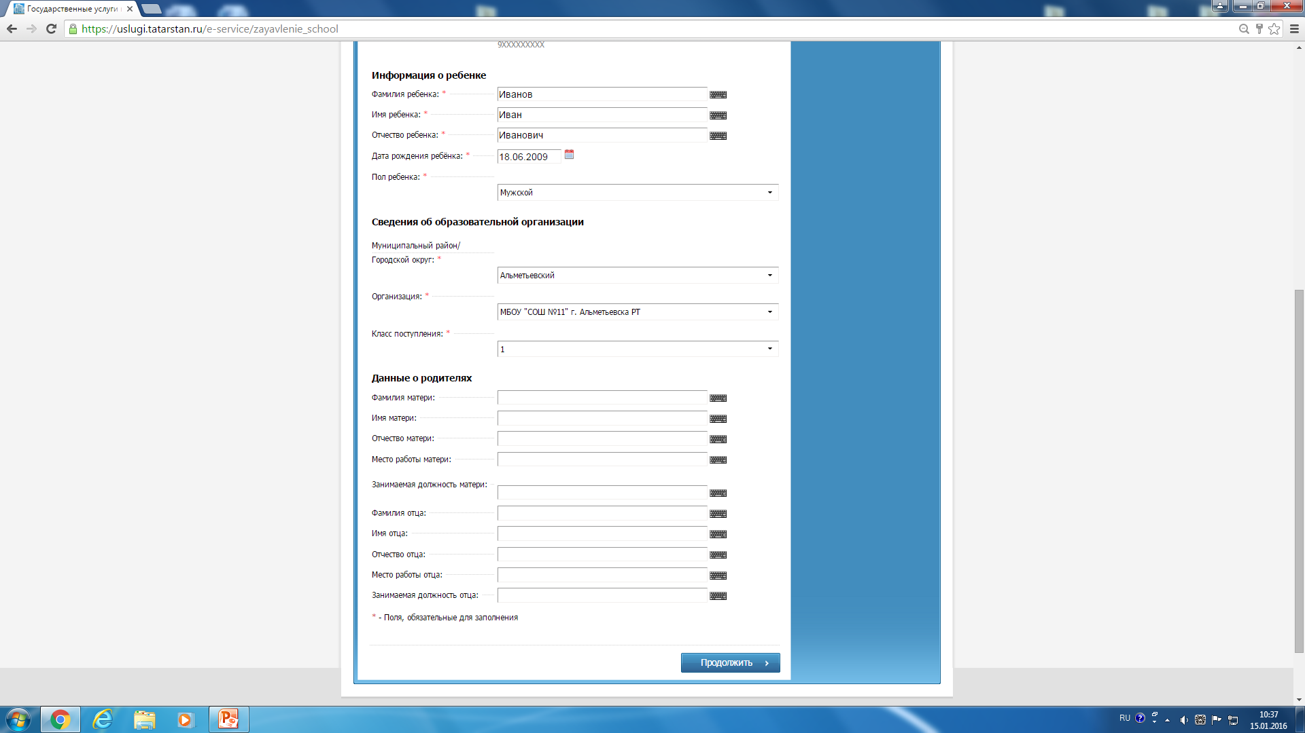

Slide 36
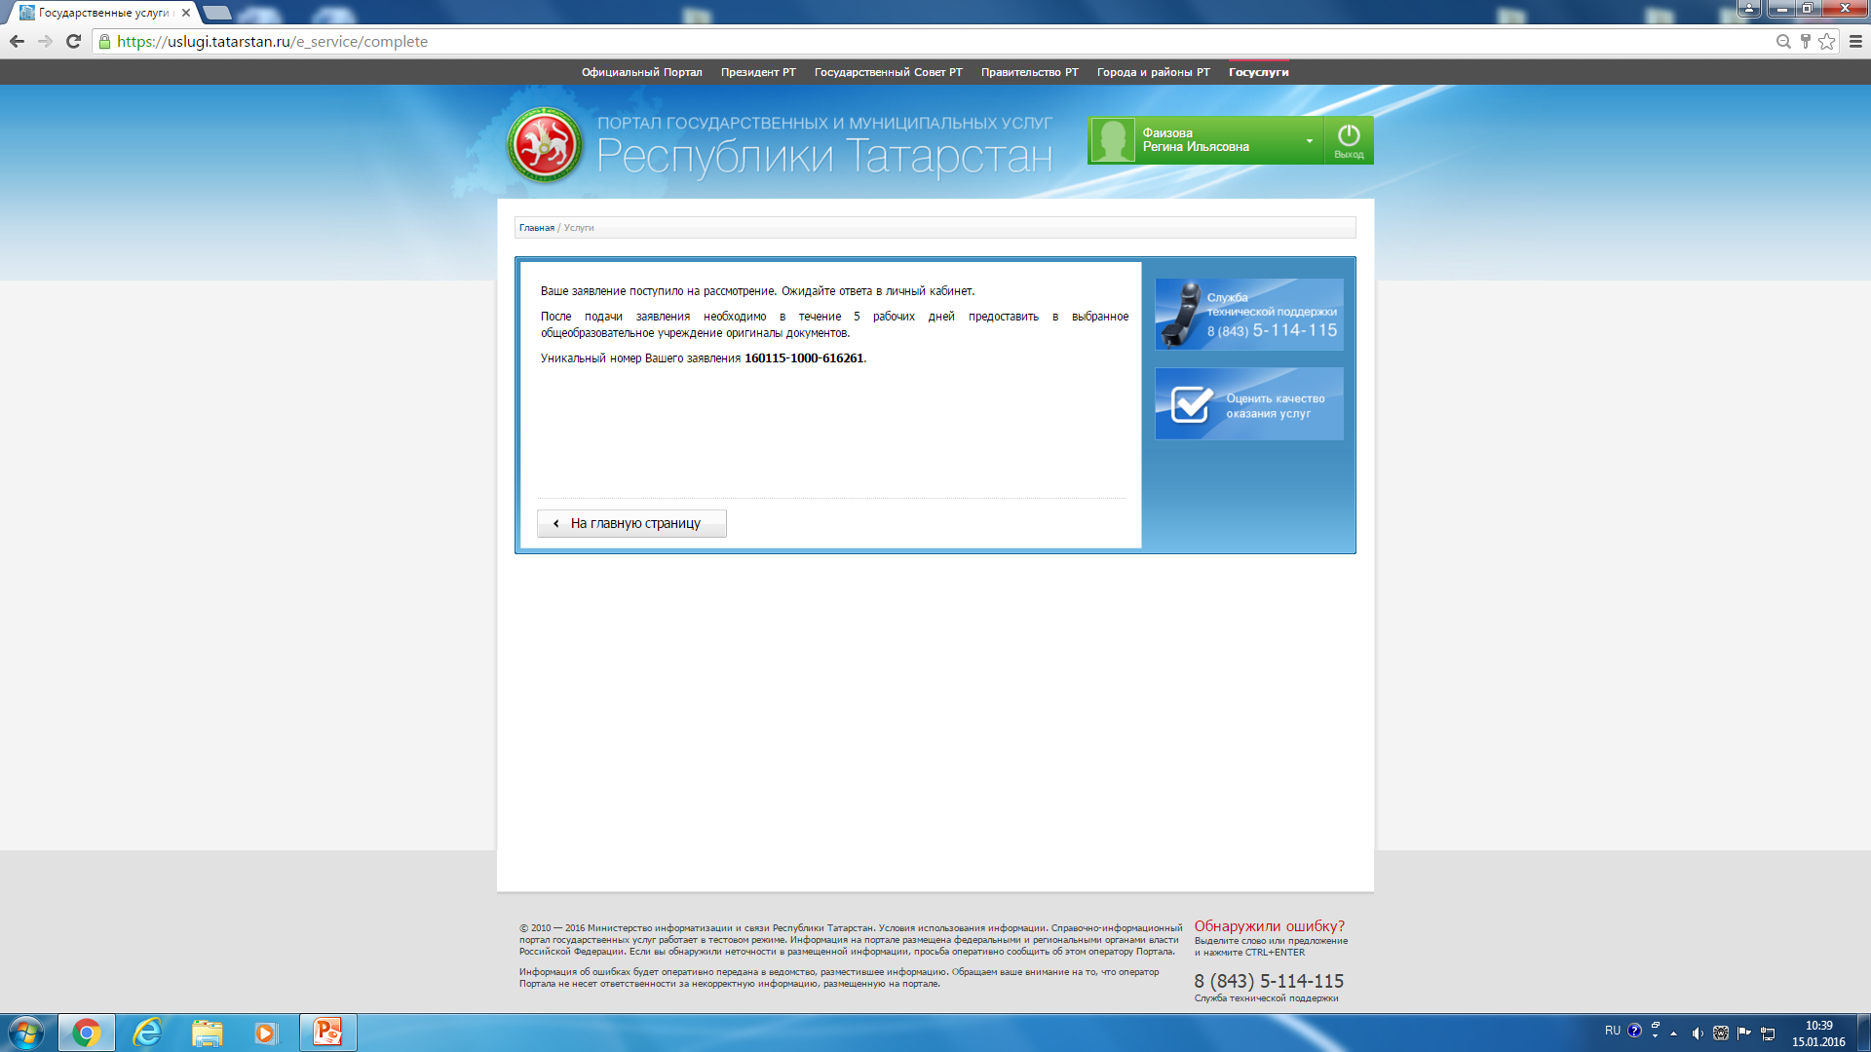

Slide 37


